Slide 1
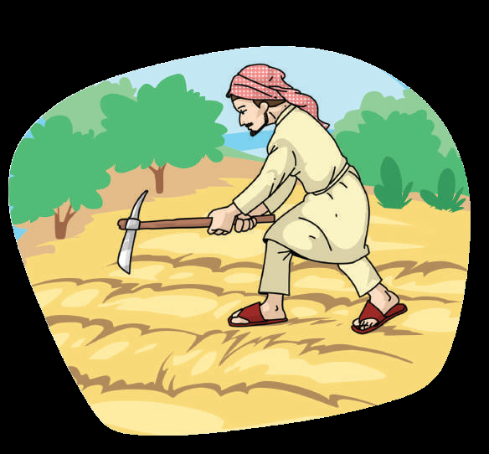
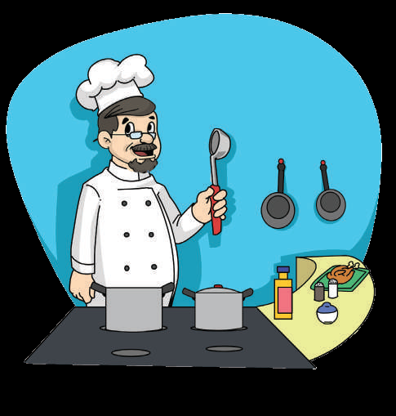
الوحدة 6
أُحِبُّ العَمَلَ

Slide 3
أسرتي العزيزة

Slide 4
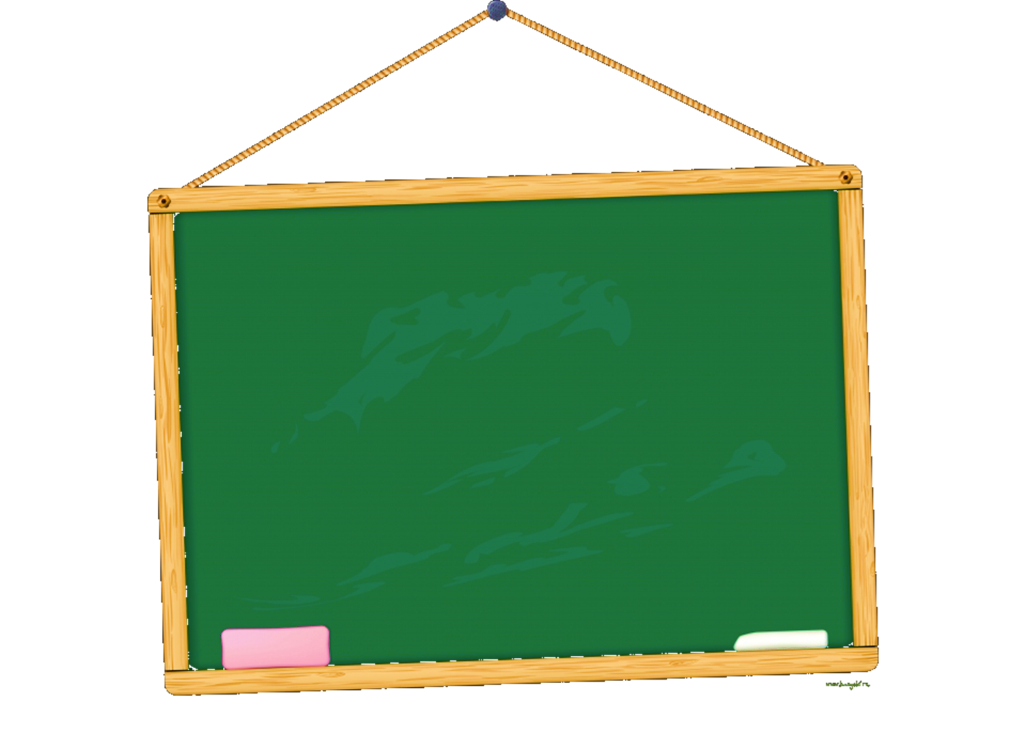
أبدأ اليوم دراسة الوحدة السادسة، وأتعلم فيها عددًا المهارات من خلال نصوص تتحدث عن العمل، وهذا نشاط أود أن أنفذه معكم أسرتي العزيزة. مع وافر الحب: ابنتكم / ابنكم.

Slide 5
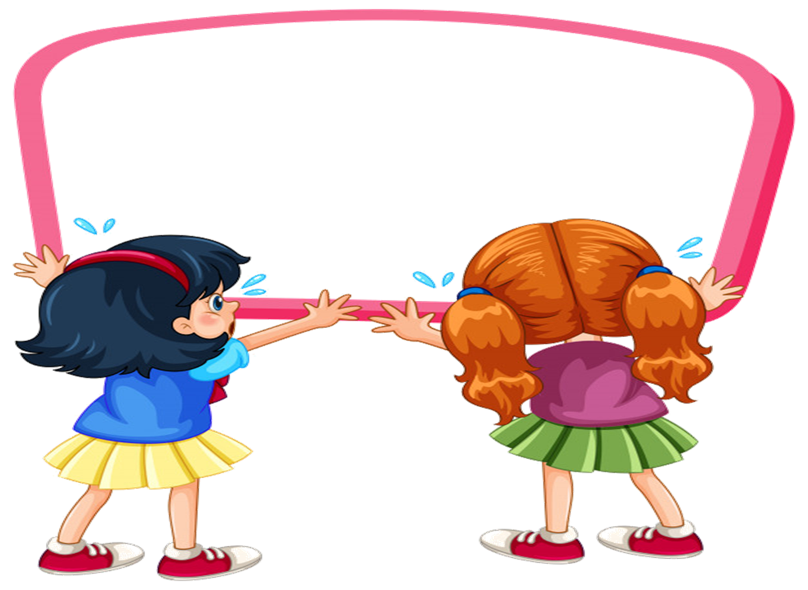
النشاط: ساند (ابنك/ ابنتك) ونفذ معه (مهنتي في يوم): يمارس في هذا اليوم المهنة التي يطمح إليها في المستقبل، مع تشجيعه على استخدام اللغة العربية الفصيحة في أثناء تنفيذه هذا النشاط.

Slide 6
الكفايات المستهدفة

Slide 7
يتذكر أحداثًا سمعها وشخصيات. يلتقط ما استمع إليه (أحداثًا ووقائع، وأعلامًا، وأماكن). يحدد الكلمات ذات الوزن المتشابه من خلال ثلاث كلمات سمعها. يذكر السلوك المضاد للسلوك المسموع. | الاستماع

Slide 8
يعلل انطباعه تجاه ما استمع إليه. يحدد أبرز قيمة (قيمة إيجابية – قيمة سلبية). يحول ما استمع إليه إلى صور، إلى أفعال، إلى حوار. يحكم على ما استمع إليه في ضوء خبرته. | الاستماع

Slide 9
يجيب عن أسئلة موظفًا جذر السؤال. يبدي رأيه ويناقش موضوع يناسب سنه في جملتين. يرتب الكلمات والجمل في ضوء ما تعلمه من أساليب. يعبر شفهياً عن أحداث قصة مصورة. يستخدم حركات اليدين المناسبة أثناء حديثه. | التحدث

Slide 10
يقرأ آيات من القرآن قراءة سليمة. يتوقع من العنوان أو الصور المصاحبة مضمون النص. يميز أجناساً أدبية مختلفة مثل الشعر والقصة. يقرأ كلمات تحوي: ظواهر صوتية ولغوية درسها (المدود، التضعيف). يستظهر ستة أبيات من الشعر. | القراءة

Slide 11
يقرأ نصاً مضبوطًا بالشكل عدد كلماته من (100- 150) كلمة. يكشف دلالة الكلمة الجديدة من خلال الترادف والتضاد. يجيب عن أسئلة تعليلية (كيف – لماذا - ماذا لو). يلون صوتياً الأساليب اللغوية التي درسها (الاستفهام). | القراءة

Slide 12
يراعي مهارات التحليل الصوتي. يستنتج مما يقرأ ما يدل على مشاعر وردت في النص. يتذكر الأسماء والأماكن والمحسوسات الواردة في النص. يكتشف القيم الواردة في النص. يستخلص الأفكار الرئيسة من النص. | القراءة

Slide 13
يحسن رسم الكلمات على السطر. يمنح الحرف مساحته المناسبة. يرسم الرموز للظواهر الصوتية / اللغوية المختلفة. يرسم كلمات مضبوطة بالشكل. ينسخ جملًا في حدود أربع كلمات إلى ست كل منها مشكولة. | الكتابة

Slide 14
يكتب في حدود (20-30) كلمة. يكتب كلمات تحوي ظواهر صوتية: (همزة وصل – همزة قطع - المدود – التضعيف). يرتب كلمات بسيطة لبناء جملة مفيدة. يكتب نهاية مغايرة لقصة. | الكتابة

Slide 15
التراكيب اللغوية | الظواهر الصوتية: | همزة الوصل، القطع، المدود، التضعيف. الشرط بـ (إن، من). صيغة المبالغة على وزن (فعال). اسم الآلة على وزن (فعالة، مفعال).
 | الأساليب اللغوية:
 | الأصناف اللغوية:

Slide 16
حب العمل. احترام أصحاب المهن والحرف. تقدير المسؤولية. | الاتجاهات والقيم

